Slide 1
KIỂM TRA BÀI CŨ
Điền từ còn thiếu vào chỗ chấm
a. Lực tác dụng lên vật làm vật bị ..…………………………
biến đổi chuyển động, biến dạng
b. Các đặc trưng của lực là:
Điểm đặt
+……………………
Phương và chiều
+…………………
Điểm đặt
Phương
Chiều.
Cường độ ( độ lớn)
Độ lớn
+ …………………
Theo một tỉ xích cho trước.
c. Khối lượng của vật là……………………………..
số đo lượng chất của vật đó
kg
+ Khối lượng có đơn vị đo cơ bản là……

Slide 2

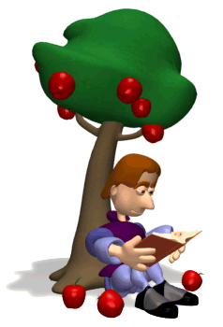
Hình ảnh trên khiến em liên tưởng đến sự kiện nào?

Slide 3
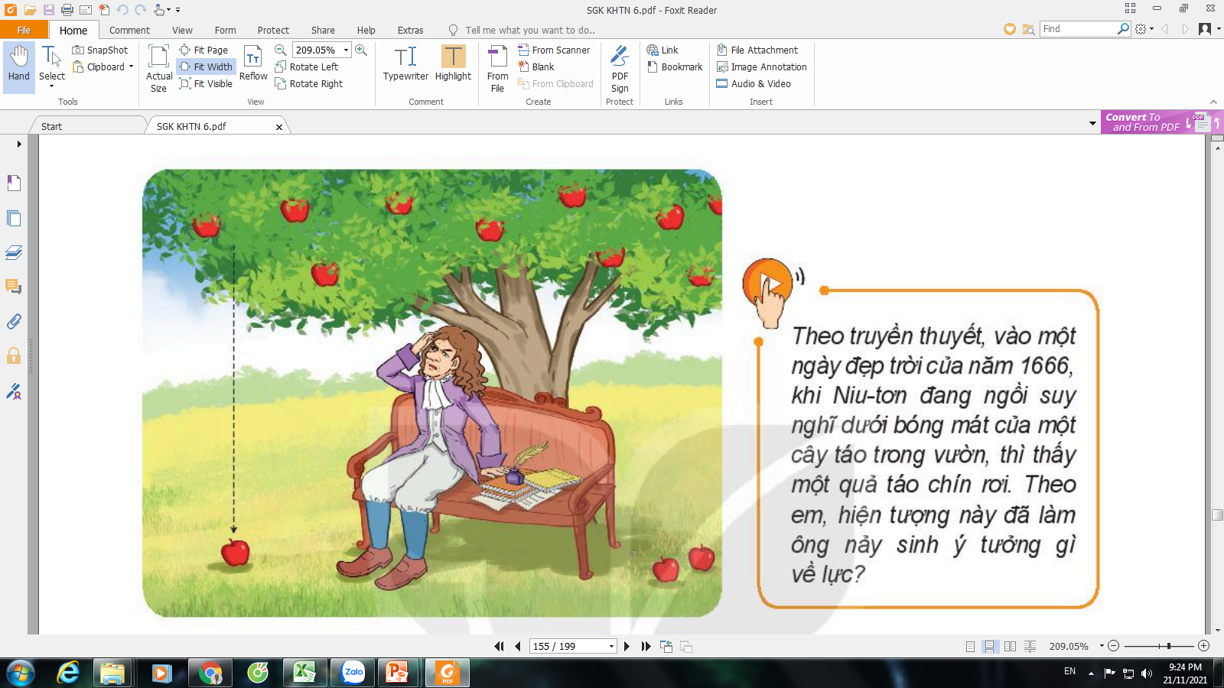

Slide 4
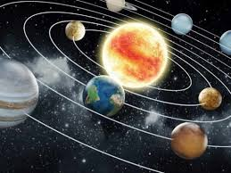
Bài 43:
TRỌNG LƯỢNG –LỰC HẤP DẪN


Slide 5
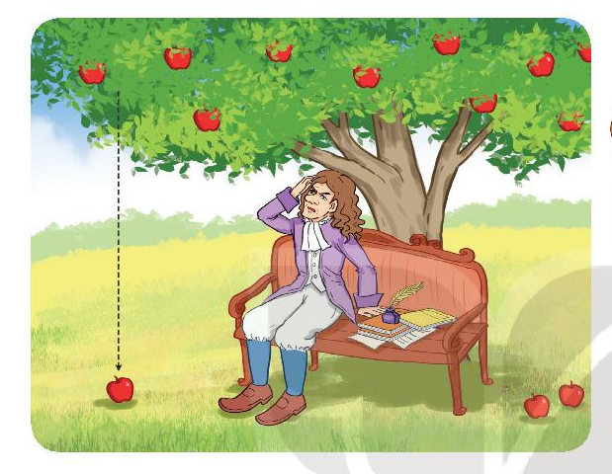
Khi đưa 1 viên sỏi nhỏ lên cao rồi buông tay, hiện tượng gì xảy ra với viên sỏi ngay sau đó?

Slide 6
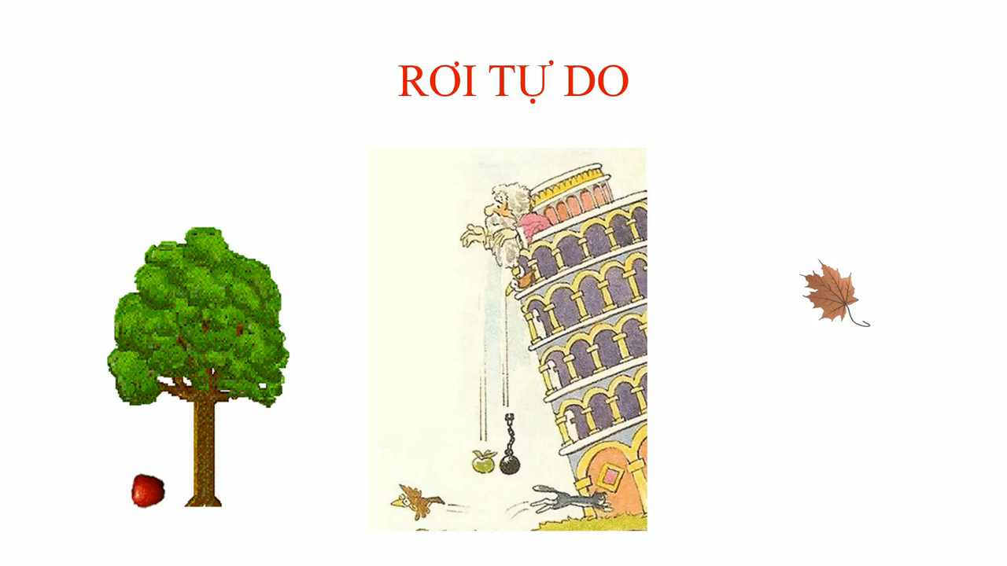
SỰ RƠI TỰ DO

Slide 7
Bài 43. TRỌNG LƯỢNG – LỰC HẤP DẪN
I. Lực hút của Trái Đất
Các vật rơi xuống do chịu tác dụng của lực hút Trái Đất
Lực hút của Trái Đất còn được gọi là trọng lực
II. Trọng lượng và lực hút của Trái Đất

Slide 8

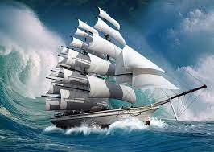
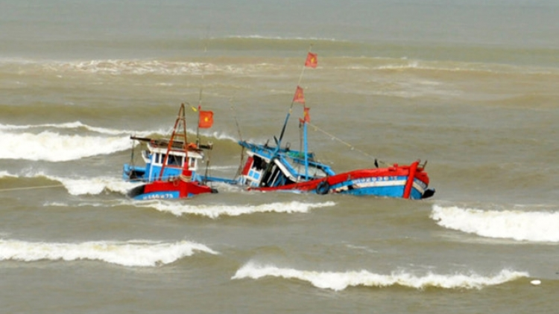
Lực nào sau đây là Lực hút của Trái Đất?
A. Lực làm thuyền nổi trên mặt nước
B. Lực đẩy thuyền đi theo dòng nước
C. Lực kéo thuyền chìm xuống khi bị nước tràn vào

Slide 9
Các lực vẽ trong một mặt phẳng thẳng đứng dưới đây, lực nào có thể là lực hút của Trái Đất?
A
B
C
D

Slide 10
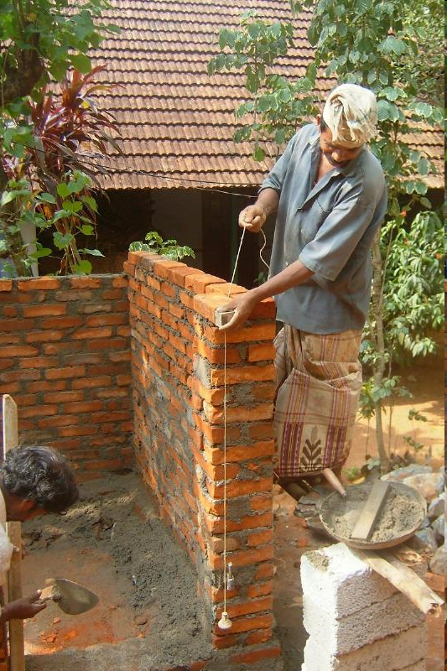
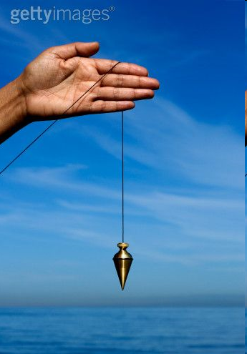
Dây dọi:
Dùng khi muốn xác định phương thẳng đứng

Slide 11


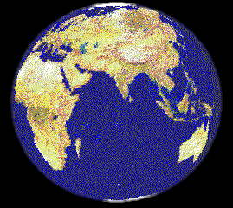



Slide 12
Bài 43. TRỌNG LƯỢNG – LỰC HẤP DẪN
I. Lực hút của Trái Đất
Các vật rơi xuống do chịu tác dụng của lực hút Trái Đất
II. Trọng lượng và lực hút của Trái Đất
Độ lớn lực hút của Trái Đất tác dụng lên một vật được gọi là trọng lượng của vật đó.
Kí hiệu trọng lượng là P
Đơn vị trọng lượng là Niutơn (N)

Slide 13
EM CÓ BIẾT?
Dùng lực kế đo trọng lượng của các quả cân 100g, 200g, 500g người ta thu được kết quả như sau:
Lần đo | Khối lượng (m) | Trọng lượng P (N)
1 | 100g | 1N
2 | 200g | 2N
3 | 500g | 5N
?
Qua bảng trên, cho biết giữa Trọng lượng và Khối lượng có mỗi liên hệ như thế nào?

Slide 14
EM CÓ BIẾT?
Lần đo | Khối lượng (m) | Trọng lượng P (N)
1 | 100g | 1N
2 | 200g | 2N
3 | 500g | 5N
Trả lời:
Vật có m = 100g = 0,1kg thì P = 1N
Vật có m = 200g = 0,2kg thì P = 2N
Vật có m = 500g = 0,5kg thì P = 5N
=> P = 10.m

Slide 15
Bài 43. TRỌNG LƯỢNG – LỰC HẤP DẪN
III. Trọng lượng và khối lượng
Trọng lượng là độ lớn lực hút của Trái Đất tác dụng lên vật.
Khối lượng là số đo lượng chất của vật.
Khối lượng của vật càng lớn thì trọng lượng của vật càng lớn.

Slide 16
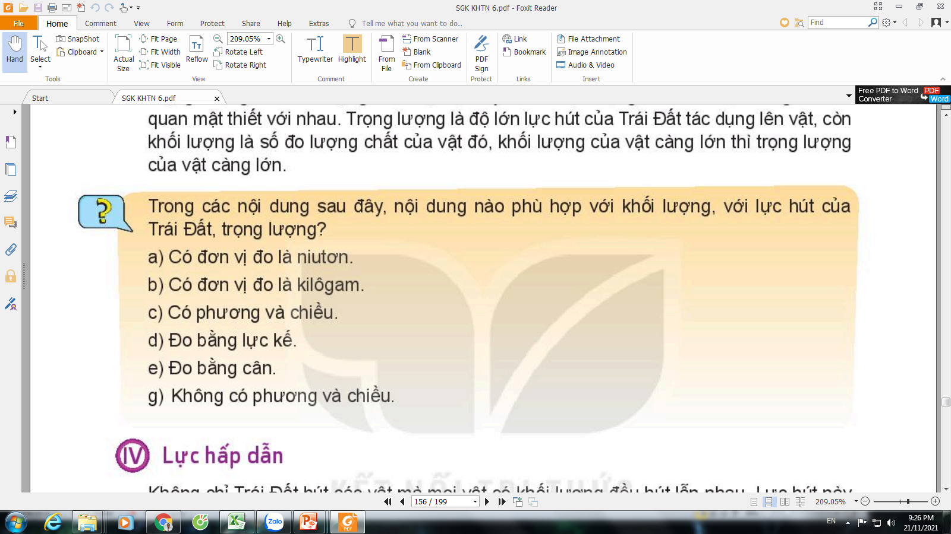
Trọng lượng)
(Khối lượng)
(Lực hút của Trái Đất)
(Trọng lượng)
(Khối lượng)
(Khối lượng, Trọng lượng)

Slide 17
BÀI TẬP
Chọn các cụm từ sau điền vào ô thích hợp
(1).Niutơn
(2).Là độ lớn lực hút của trái đất tác dụng lên vật
(3).Là số đo lượng chất của vật đó
(4)Không có phương và chiều
(5)Có phương và chiều
(6)Lực kế
(7)cân
(8)kilôgam
 | Trọng lượng | Khối lượng
Khái niệm
Đơn vị đo
Dụng cụ đo
Đặc điểm
Là độ lớn lực hút của trái đất tác dụng lên vật
Là số đo lượng chất của vật đó
Niutơn
kilôgam
Lực kế
cân
Có phương và chiều
Không có phương và chiều

Slide 18
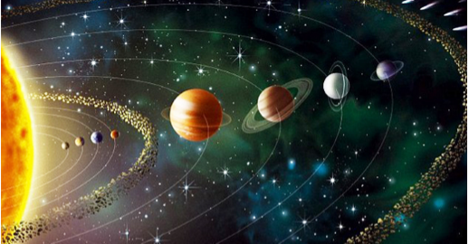
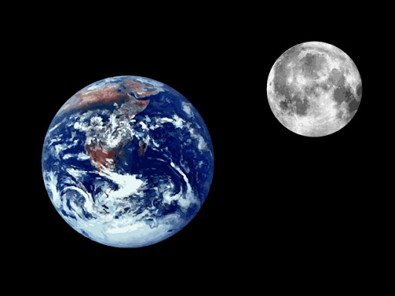
IV. Lực hấp dẫn
Mọi vật có khối lượng đều hút lẫn nhau. Lực này gọi là lực hấp dẫn.
Trong Hệ Mặt Trời, các thiên thể đều hút lẫn nhau
Trái Đất và Mặt Trăng đều hút lẫn nhau

Slide 19
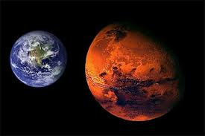
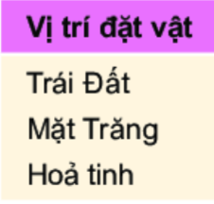
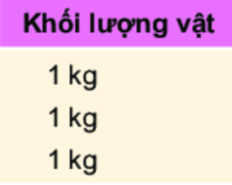
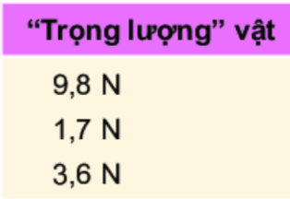
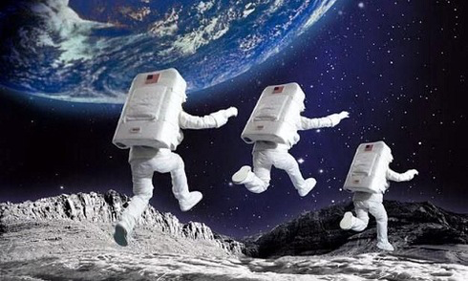
IV. Lực hấp dẫn
Độ lớn của lực hấp dẫn phụ thuộc vào khối lượng của các vật.

Slide 20
Bài 43. TRỌNG LƯỢNG – LỰC HẤP DẪN
III. Trọng lượng và khối lượng
Trọng lượng là độ lớn lực hút của Trái Đất tác dụng lên vật.
Khối lượng là số đo lượng chất của vật.
Khối lượng của vật càng lớn thì trọng lượng của vật càng lớn.
IV. Lực hấp dẫn
Mọi vật có khối lượng đều hút lẫn nhau. Lực này gọi là lực hấp dẫn.

Slide 21

ĐIỀU GÌ SẼ XẢY RA NẾU LỰC HẤP DẪN BIẾN MẤT?

Slide 22
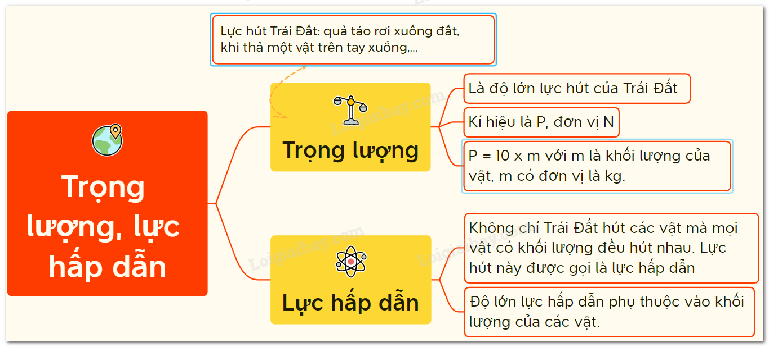

Slide 23

Vượt qua thử thách
Cách chơi
Mỗi tổ là một đội.
Các đội giơ tay giành quyền trả lời.
Mỗi câu trả lời đúng sẽ được 20 điểm.
Đội thắng cuộc là đội dành được nhiều điểm nhất.

Slide 24

Vượt qua thử thách
?
Trọng lực tác dụng vào vật nào trong các vật sau đây?
Tất cả các vật trên.

Slide 25
Vượt qua thử thách
?
Quả táo rụng xuống sẽ chuyển động theo phương nào?
A
B
C
D

Slide 26
Vượt qua thử thách
?
Có bạn viết 1kg = 9,8 N. Bạn đó viết đúng hay sai? Vì sao?
Sai. Vì kg là đơn vị đo khối lượng.
N là đơn vị đo lực.

Slide 27
Vượt qua thử thách
?
Trọng lượng của một quả cân 1kg trên Mặt Trăng là bao nhiêu?
P = 1,7N

Slide 28
Vượt qua thử thách
?
Trọng lượng của một vật là 50N, hỏi khối lượng của vật là bao nhiêu?
m = 5kg (vì P= 10.m)

Slide 29
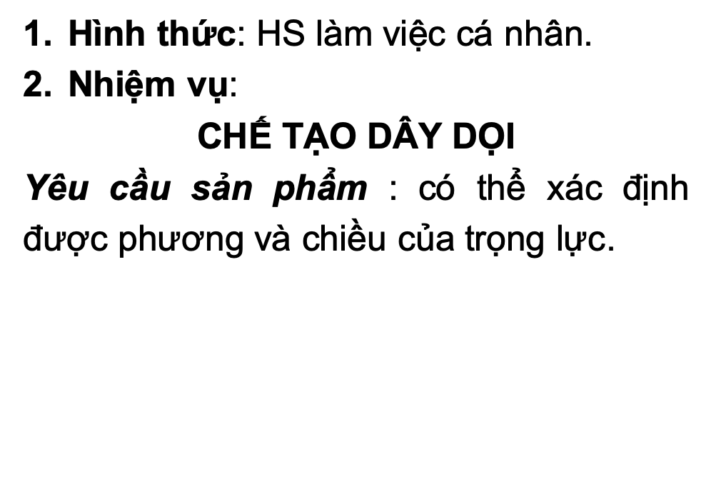

NHIỆM VỤ VỀ NHÀ

